Slide 1
Afname en toename in procenten
Procenten berekenen (2)
Notes:
1
1

Slide 2
Procenten berekenen(2)
Theorie
© Noordhoff Uitgevers bv
Een prijsstijging of prijsdaling kun je in procenten berekenen.
Dat doe je zo:
1. Bereken het verschil tussen de oude en de nieuwe prijs.
2. Gebruik een verhoudingstabel.

Slide 3
Procenten berekenen(2)
Voorbeeld
Voorbeeld 1
€ 45
Opgave
€ 35
Bereken de procentuele prijsverlaging van de rugzakken.
Aanpak
Bereken eerst het verschil tussen de oude en de nieuwe prijs.
Gebruik daarna een verhoudingstabel.
Uitwerking
:45
:45
×10
-
×10
oude prijs – nieuwe prijs =
= €10
Procentuele prijsverlaging =
procent
100
100
?
= 22,2%
prijs
45
1
10
:45
×10
oude prijs
© Noordhoff Uitgevers bv

Slide 4
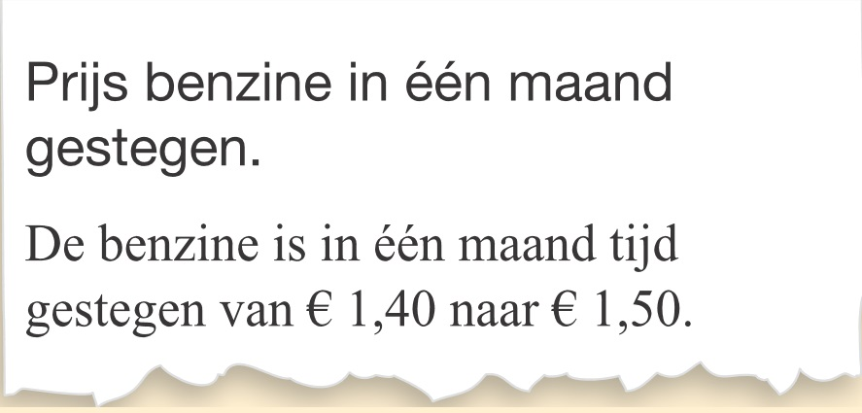
Procenten berekenen(2)
Voorbeeld
Voorbeeld 2
Opgave
Bereken de procentuele prijsverhoging van de benzine.
€ 1,40
€ 1,50
Aanpak
Gebruik een verhoudingstabel.
Bereken het verschil tussen de oude en nieuwe prijs.
100 : 1,40 × 0,10
7,142857
Uitwerking
:1,40
:1,40
×0,10
×0,10
nieuwe prijs – oude prijs =
–
=
€ 0,10
procent
100
100
?
procentuele prijsstijging =
prijs
1,40
1
0,10
= 7,1428…
:1,40
×0,10
© Noordhoff Uitgevers bv

